Slide 1
Eczacıbaşı Yatırım Holding
Ortaklığı A.Ş.
OLAĞAN GENEL KURUL TOPLANTISI
18 Nisan 2022

Slide 2
Ortaklık Yapısı
Ticari Unvanı : Eczacıbaşı Yatırım Holding Ortaklığı A.Ş.
Çıkarılmış Sermaye : 105.000.000 TL
Kayıtlı Sermaye : 500.000.000 TL
Kuruluş Tarihi : 1973
Hissedar | Tutar (Bin TL) | Pay (%)
ECZACIBAŞI HOLDİNG A.Ş. | 85.653 | 81,57
DİĞER (Topluluk Dışı Paylar) | 19.347 | 18,43
TOPLAM | 105.000 | 100,00

Slide 3
İştirakler ve Finansal Yatırımlar
Eczacıbaşı İlaç Sınai ve Finansal Yatırımlar San. Tic. A.Ş.’deki ortaklık oranımız 31 Aralık 2020 tarihinde %29,69 iken BIST’de işlem gören paylarından yapılan alımlarla sermayesindeki payımız 31 Aralık 2021 tarihinde %30,34’e yükselmiştir. 2022 yılında yapılan pay alımları ile bugünkü pay oranımız %30,62 olmuştur
Eczacıbaşı Yapı Gereçleri Sanayi ve Ticaret A.Ş.’nin sermayesinde sahip olunan %10,29 oranındaki payların tamamı 15 Nisan 2021 tarihinde Eczacıbaşı Holding A.Ş.’ye satılmış ve 208.755.000 TL tutarındaki satış bedeli 15 Nisan 2021 tarihinde nakden tahsil edilmiştir.
Notes:
EİS’in sermayesindeki EYH payı 31.12.2020 tarihinde %29,69 iken 2021 yılında borsadan yaptığı hisse alımları ile 31.12.2021 tarihinde pay oranı %30,34’e yükselmiştir. 2022 yılına yapılan alımlarla oran şuanda %30,62’dir
Eczacıbaşı Yapı Gereçleri Sanayi ve Ticaret A.Ş.’nin sermayesinde sahip olunan %10,29 oranındaki payların tamamı 15 Nisan 2021 tarihinde Eczacıbaşı Holding A.Ş.’ye satılmış ve 208.755.000 TL tutarındaki satış bedelinin tamamı, 15 Nisan 2021 tarihinde nakden ve peşinen tahsil edilmiştir.

Slide 4
Bilanço
Milyon TL | 31.12.2021 | 31.12.2020 | Değişim
Dönen Varlıklar | 411 | 107
Duran Varlıklar | 3.676 | 2.796
TOPLAM VARLIKLAR | 4.087 | 2.903 | 41%
Kısa Vadeli Kaynaklar | 34 | 1
Uzun Vadeli Kaynaklar | 66 | 55
TOPLAM KAYNAKLAR | 99 | 56
Sermaye | 105 | 105
Sermaye Düzeltme Farkları | 105 | 105
Yedekler | 2.762 | 2.050
Geçmiş Yıl Karları | 587 | 452
Net Dönem Karı | 429 | 136
ÖZKAYNAKLAR | 3.988 | 2.848 | 40%
TOPLAM KAYNAKLAR | 4.087 | 2.903

Slide 5
Gelir Tablosu
Milyon TL | 1 Ocak – 31 Aralık 2021 |  | 1 Ocak – 31 Aralık 2020
Hasılat | - |  | -
Satışların Maliyeti (-) | - |  | -
BRÜT KAR/ZARAR | - |  | -
Genel Yönetim Giderleri (-) | (7) |  | (5)
Esas Faaliyetlerden Diğer Gelirler | 397 |  | 65
Esas Faaliyetlerden Diğer Giderler (-) | (160) |  | (17)
ESAS FAALİYET KARI/ZARARI | 230 |  | 44
Özkaynak Yöntemiyle Değerlenen Yatırımların
Karlarından/(Zararlarından) Paylar | 242 |  | 97
SÜRDÜRÜLEN FAALİYETLER VERGİ ÖNCESİ KARI | 472 |  | 141
Dönem Vergi Gideri | (52) |  | (5)
Ertelenmiş Vergi Gideri | 9
VERGİ GİDERİ / GELİRİ | (42) |  | (5)
SÜRDÜRÜLEN FAALİYETLER DÖNEM KARI | 429 |  | 136
Kontrol Gücü Olmayan Paylar
Ana Ortaklık Payları | 429 |  | 136
NET DÖNEM KARI | 429 |  | 136

Slide 6
Teşekkürler

Slide 7
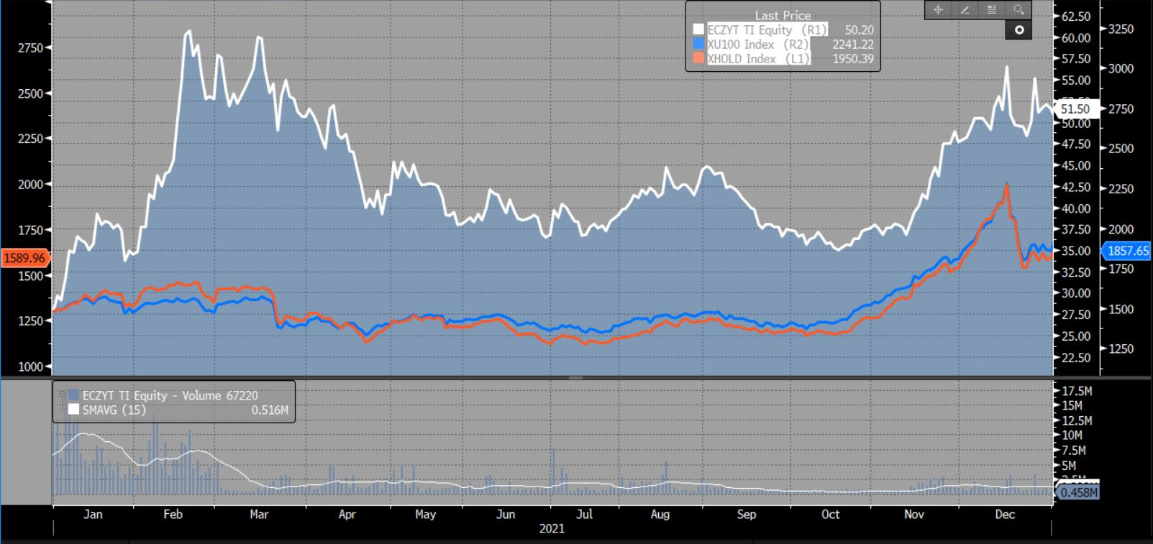
ECZYT - BIST100 PERFORMANS ÖZETİ (2021 yılı)

